Slide 1
دورة إدارة وتصنيف المجلات-المستوى الاول
برعاية جامعة كويا والشبكة السويدية العراقية وريكة لتصنيف وإدارة المجلات
28-3-2020
اعداد
الدكتور عزيز إبراهيم عبدالله

Slide 2
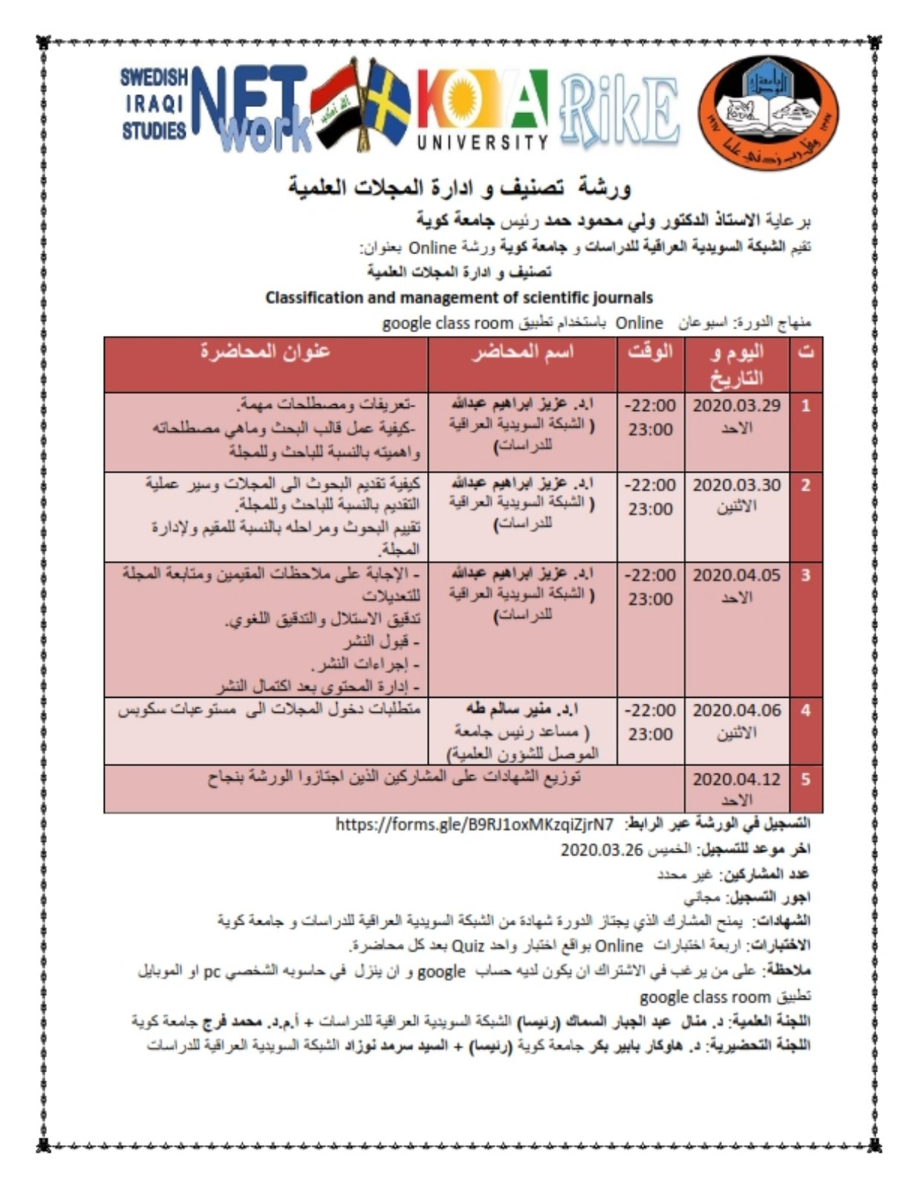

Slide 3
شكر وتقدير للجهات الراعية للدورة
-جامعة كويا
-الشبكة السويدية العراقية
-قاعدة بيانات ريكة العالمية
RIKE
لادارة وتصنيف المجلات

Slide 4
دورة إدارة وتصنيف المجلات-المستوى الاول
المحاضرة الاولى
28-3-2020
قالب المجلة للنشر النهائي و
Bibliographic Information
اعداد
الدكتور عزيز إبراهيم عبدالله

Slide 5
في الصفحات التالية
يرجى الضغط على صورة مكبر الصوت للاستماع الى الملف الصوتي

Slide 6
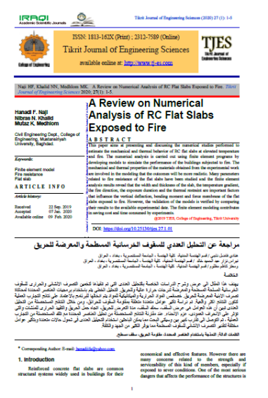
هنا تظهر جميع محتويات الصفحة الأولى
والتي سيتم شرحها في الصفحات اللاحقة

Slide 7
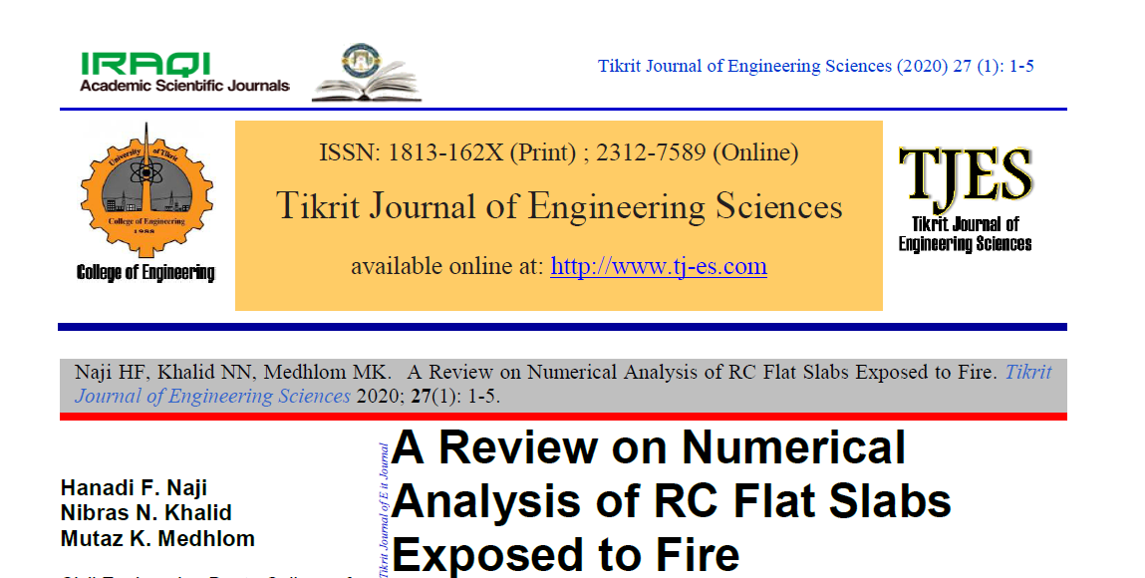

*

Slide 8
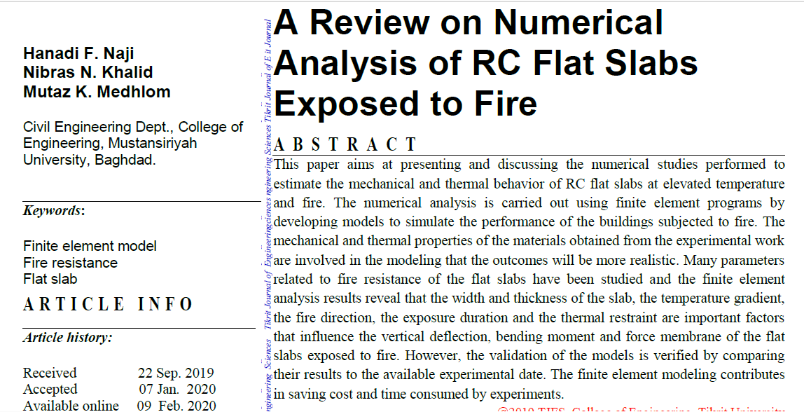

Slide 9
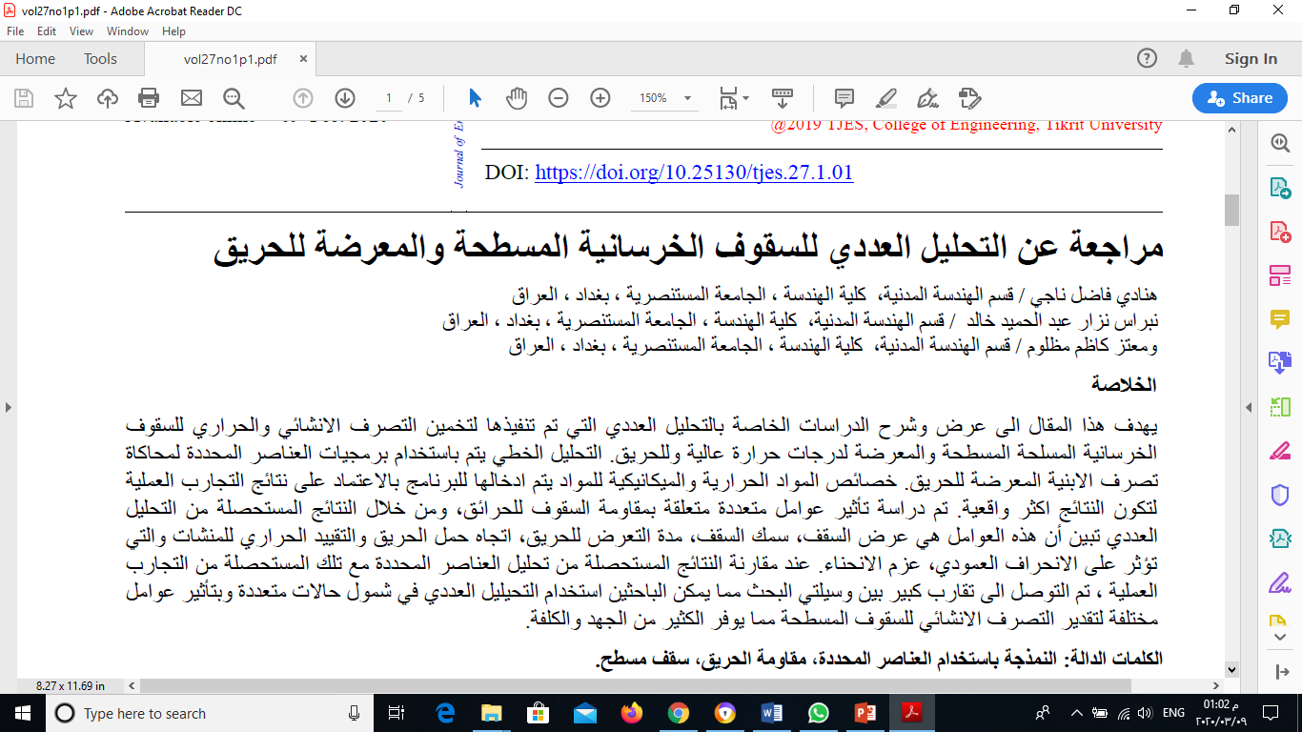

Slide 10
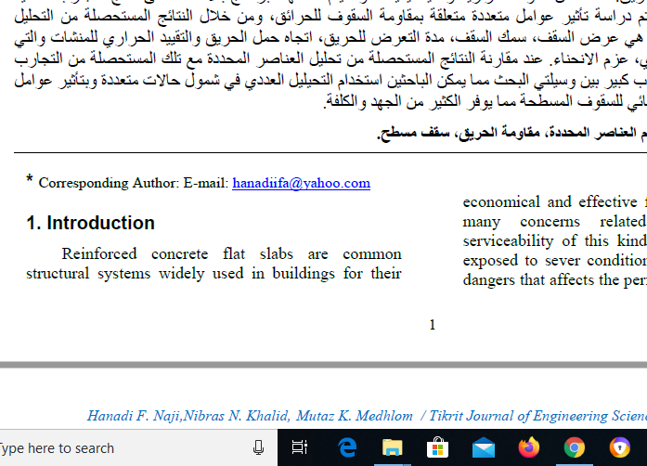

Slide 11
References
Schulte, K. A., & Baron, C. (1989). Load and failure analyses of CFRP laminates by means of electrical resistivity measurements. Composites science and technology, 36(1), 63-76.‏
Khalifa, A., & Nanni, A. (2000). Improving shear capacity of existing RC T-section beams using CFRP composites. Cement and Concrete Composites, 22(3), 165-174.‏
Spadea, G., Bencardino, F., & Swamy, R. N. (1998). Structural behavior of composite RC beams with externally bonded CFRP. Journal of Composites for Construction, 2(3), 132-137.‏

Slide 12
شكرا لحسن اصغائكم

